Slide 1

Безопасные скачивания и цифровое мошенничество
Как защитить телефон и компьютер от скрытых угроз в интернете
Материал скачан с сайта 4urok.ru

Slide 2
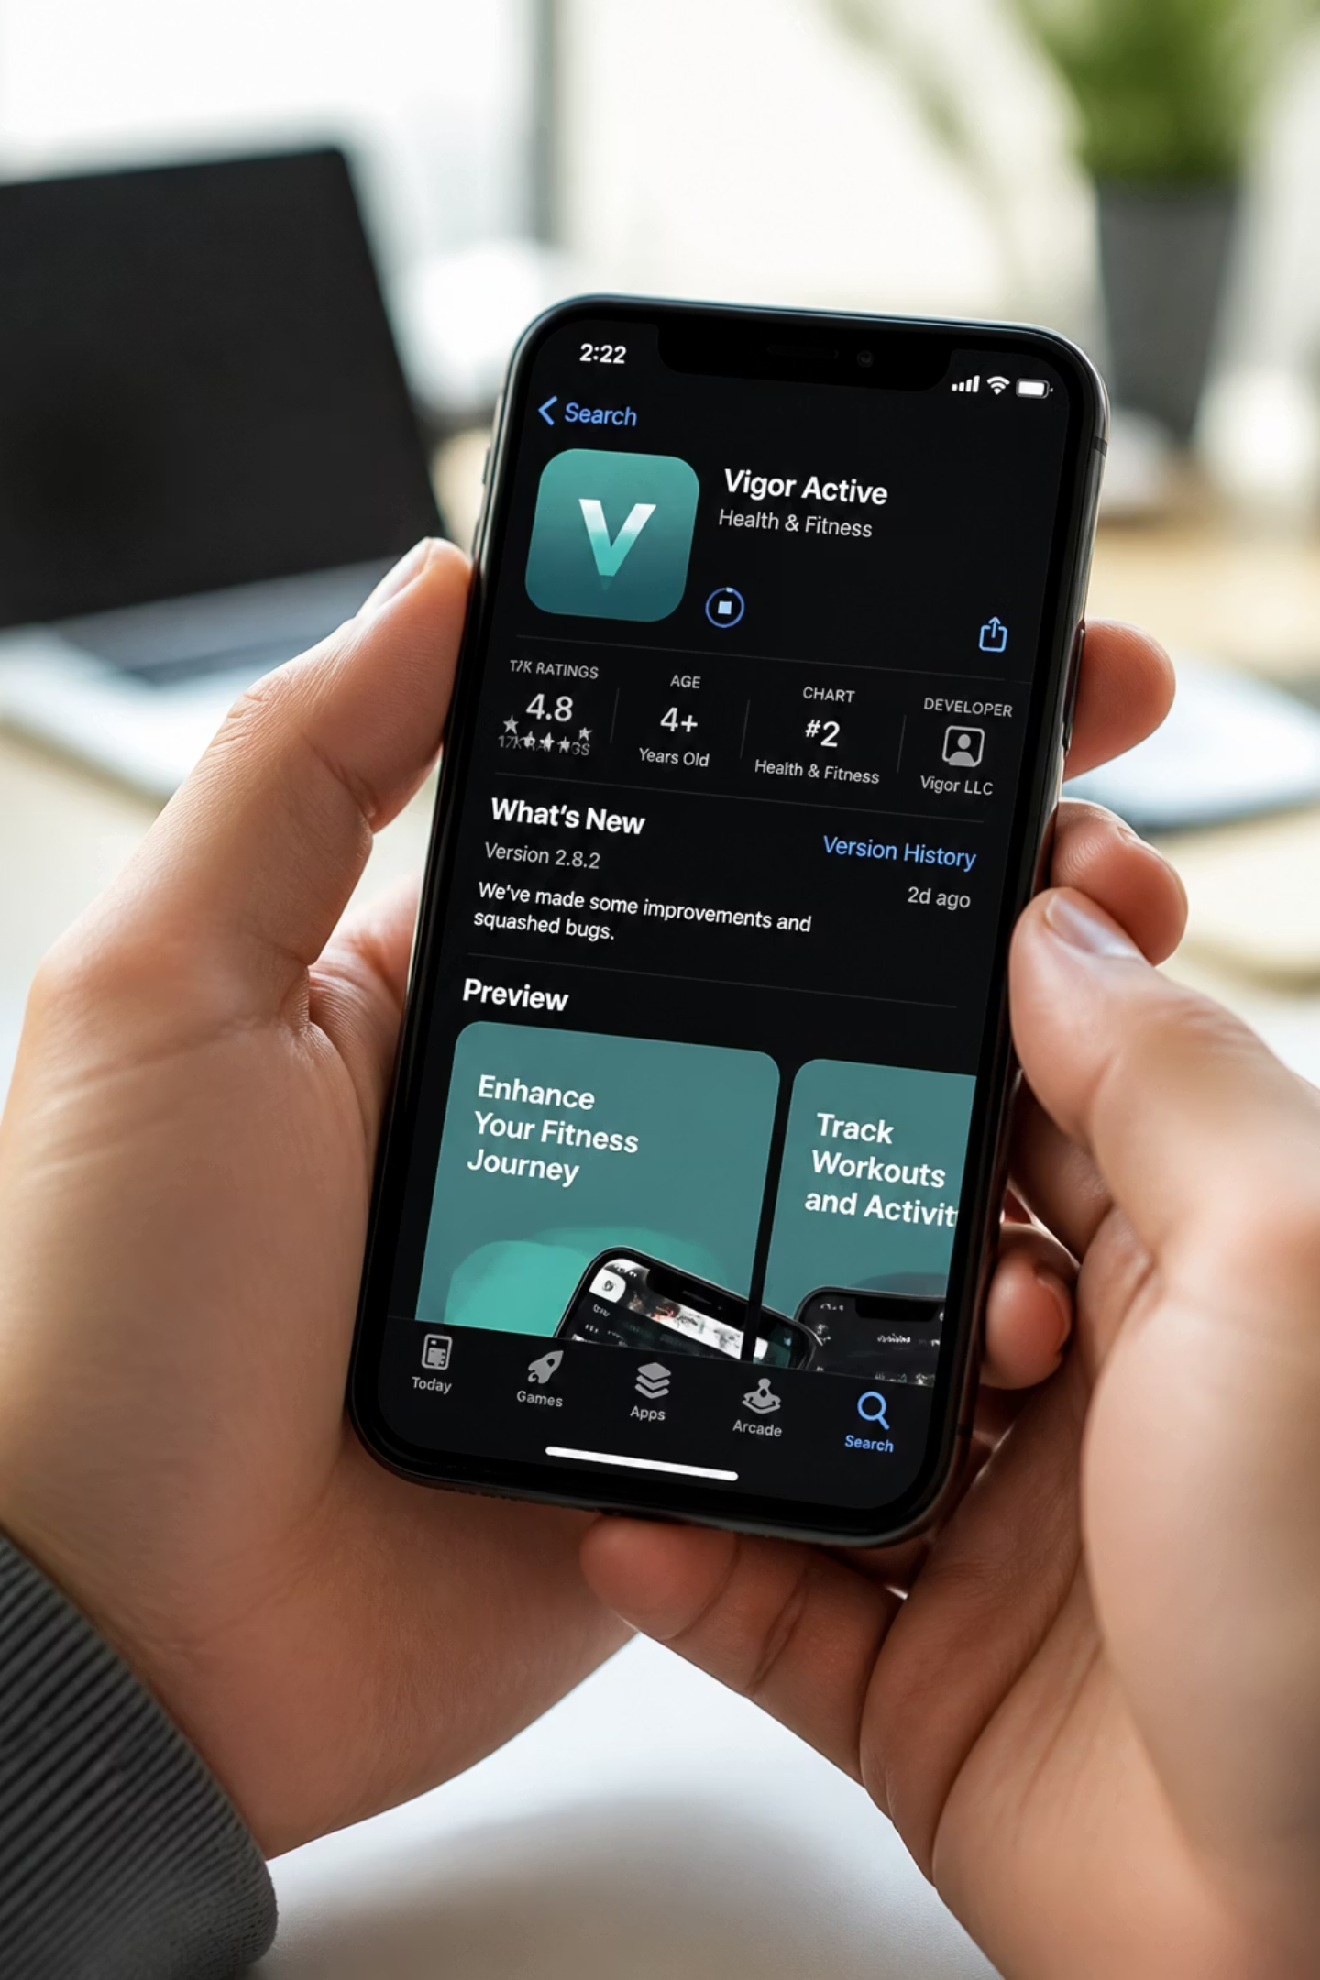
Что такое скачивание файлов?
Суть процесса
Скрытая угроза
Когда мы устанавливаем игру, сохраняем учебник или песню — мы переносим файл из интернета в память устройства. После сохранения программа получает прямой доступ к системе гаджета.
Вместе с полезным файлом в память устройства может тайно проникнуть вредоносная программа, созданная мошенниками. Пользователь не видит этого и не подозревает об опасности.
Материал скачан с сайта 4urok.ru

Slide 3
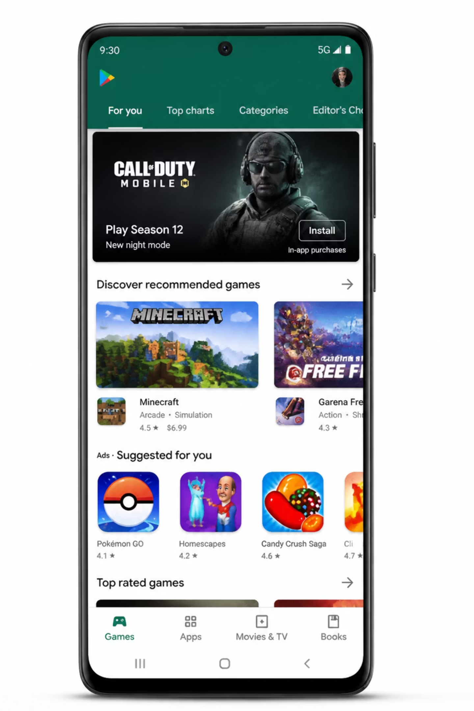
Официальный магазин приложений: RuStore
Единый безопасный источник
Строгая проверка
Каждая игра и программа перед публикацией проходит полную проверку государственными антивирусными системами.
В России главным и самым надёжным источником приложений для Android является RuStore — официальный магазин с государственной поддержкой.
Защита обновлений
Обновления через RuStore защищены от подделок и взлома. Скачивая программы отсюда, вы можете быть уверены в их чистоте.
Материал скачан с сайта 4urok.ru

Slide 4
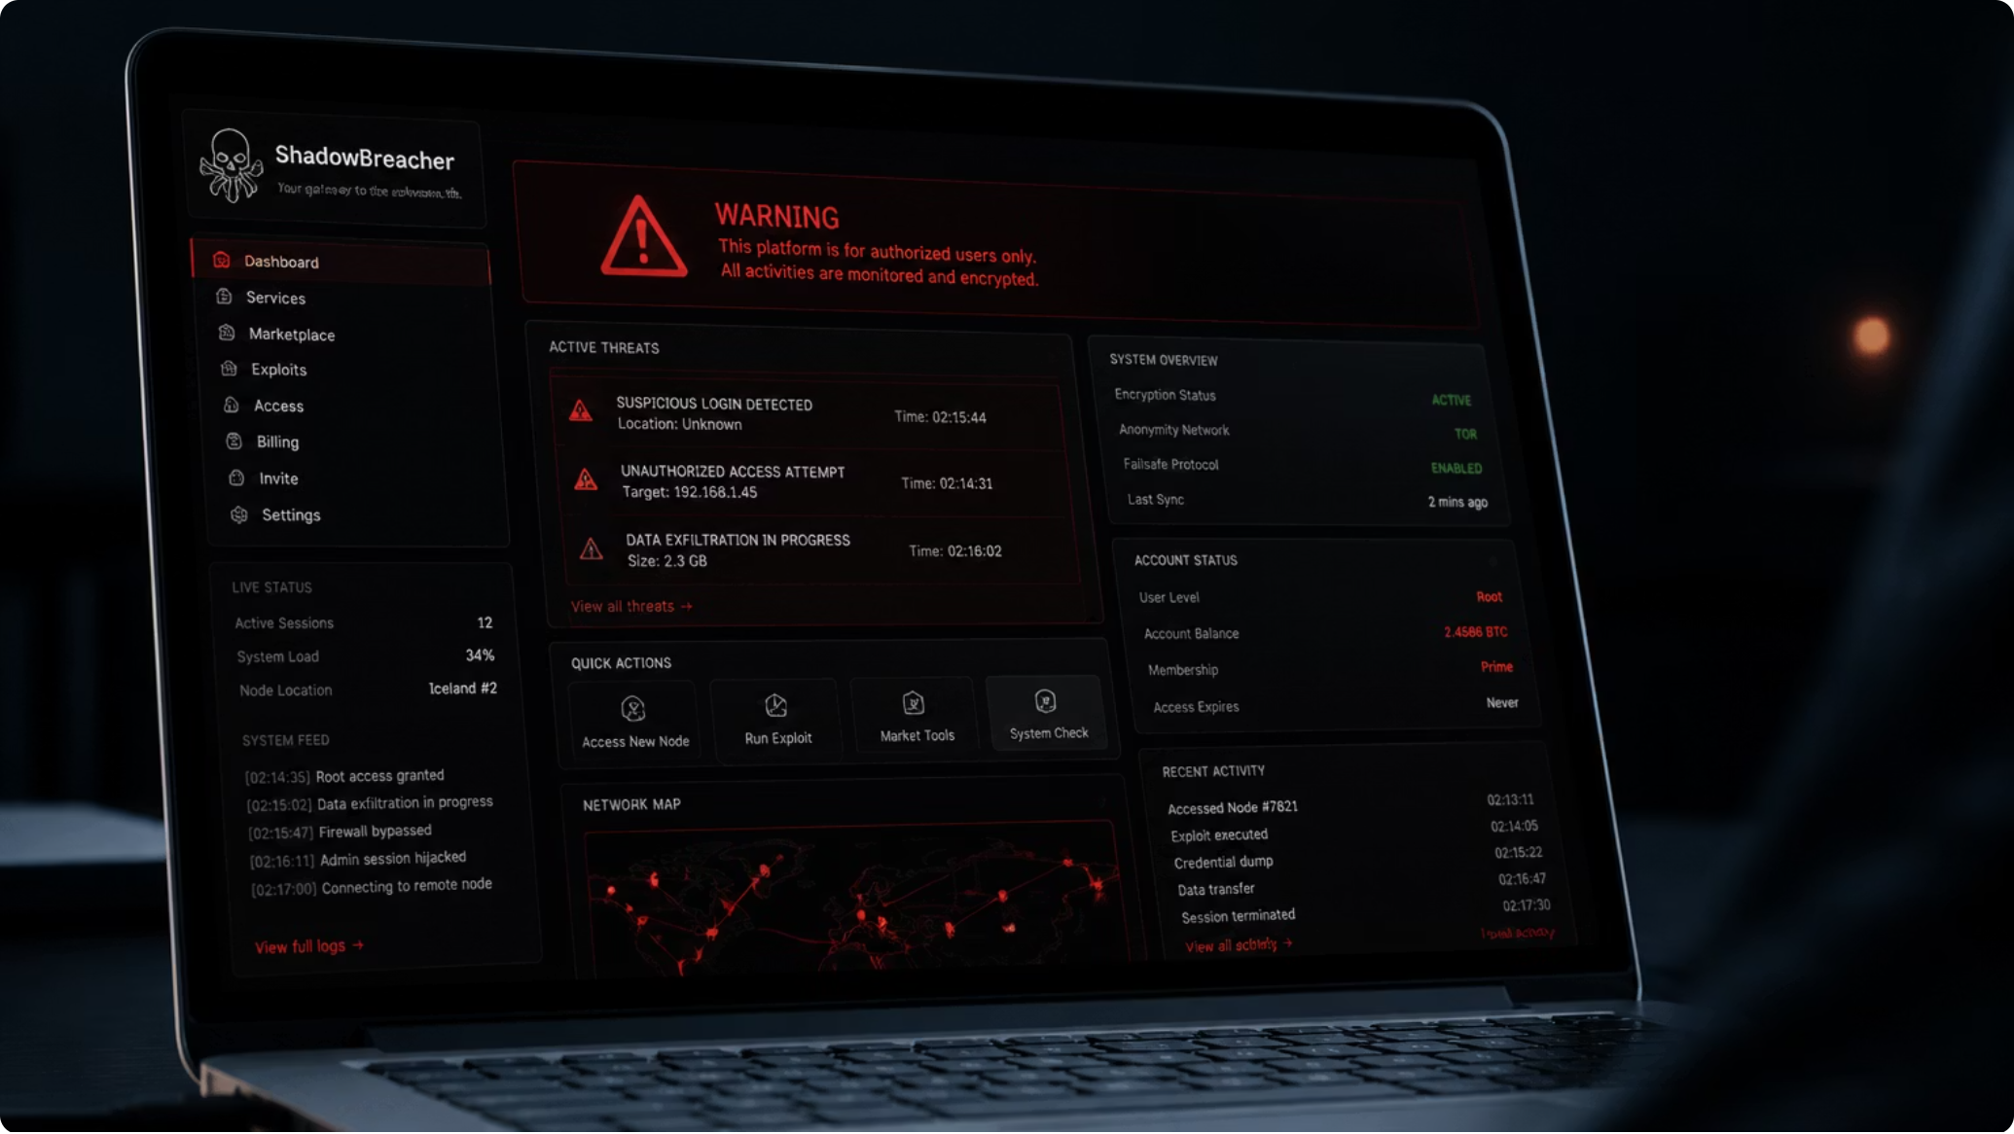

Опасность сторонних сайтов и «взломов»
Обманчивая приманка
На неофициальных сайтах и в сомнительных Telegram-каналах детям предлагают «взломанные» игры: бесконечная валюта, открытые скины — всё бесплатно. Мошенники специально заманивают школьников такими обещаниями.
В 99% случаев внутри «взломанного» файла спрятан вирус. Он блокирует телефон, крадёт фотографии и данные банковских карт родителей.
Материал скачан с сайта 4urok.ru

Slide 5
Что такое фишинг и сайты-клоны?
Как работает ловушка
Проверяйте адрес!
Мошенники создают сайты, внешне неотличимые от официальных магазинов и игровых платформ. Это называется фишингом. Вы нажимаете «Скачать» — и вместо программы получаете вредоносный код.
Мошенники меняют всего одну букву в адресе сайта, чтобы запутать вас.
❌ rust0re.ru — фишинг
✅ rustore.ru — официальный сайт
Всегда внимательно читайте адресную строку браузера перед скачиванием!
Материал скачан с сайта 4urok.ru

Slide 6


Ловушки «Бесплатной игровой валюты»
Почему бесплатный сыр бывает только в мышеловке
Требование данных — сигнал опасности
Если сайт или бот в мессенджере предлагает бесплатно начислить робуксы, гемы или монеты, но просит ввести логин и пароль — вас гарантированно пытаются обокрасть.
Безвозвратная потеря аккаунта
Как только вы введёте данные, мошенники мгновенно изменят пароль. Вы навсегда потеряете игровой профиль со всеми достижениями, скинами и покупками.
Материал скачан с сайта 4urok.ru

Slide 7
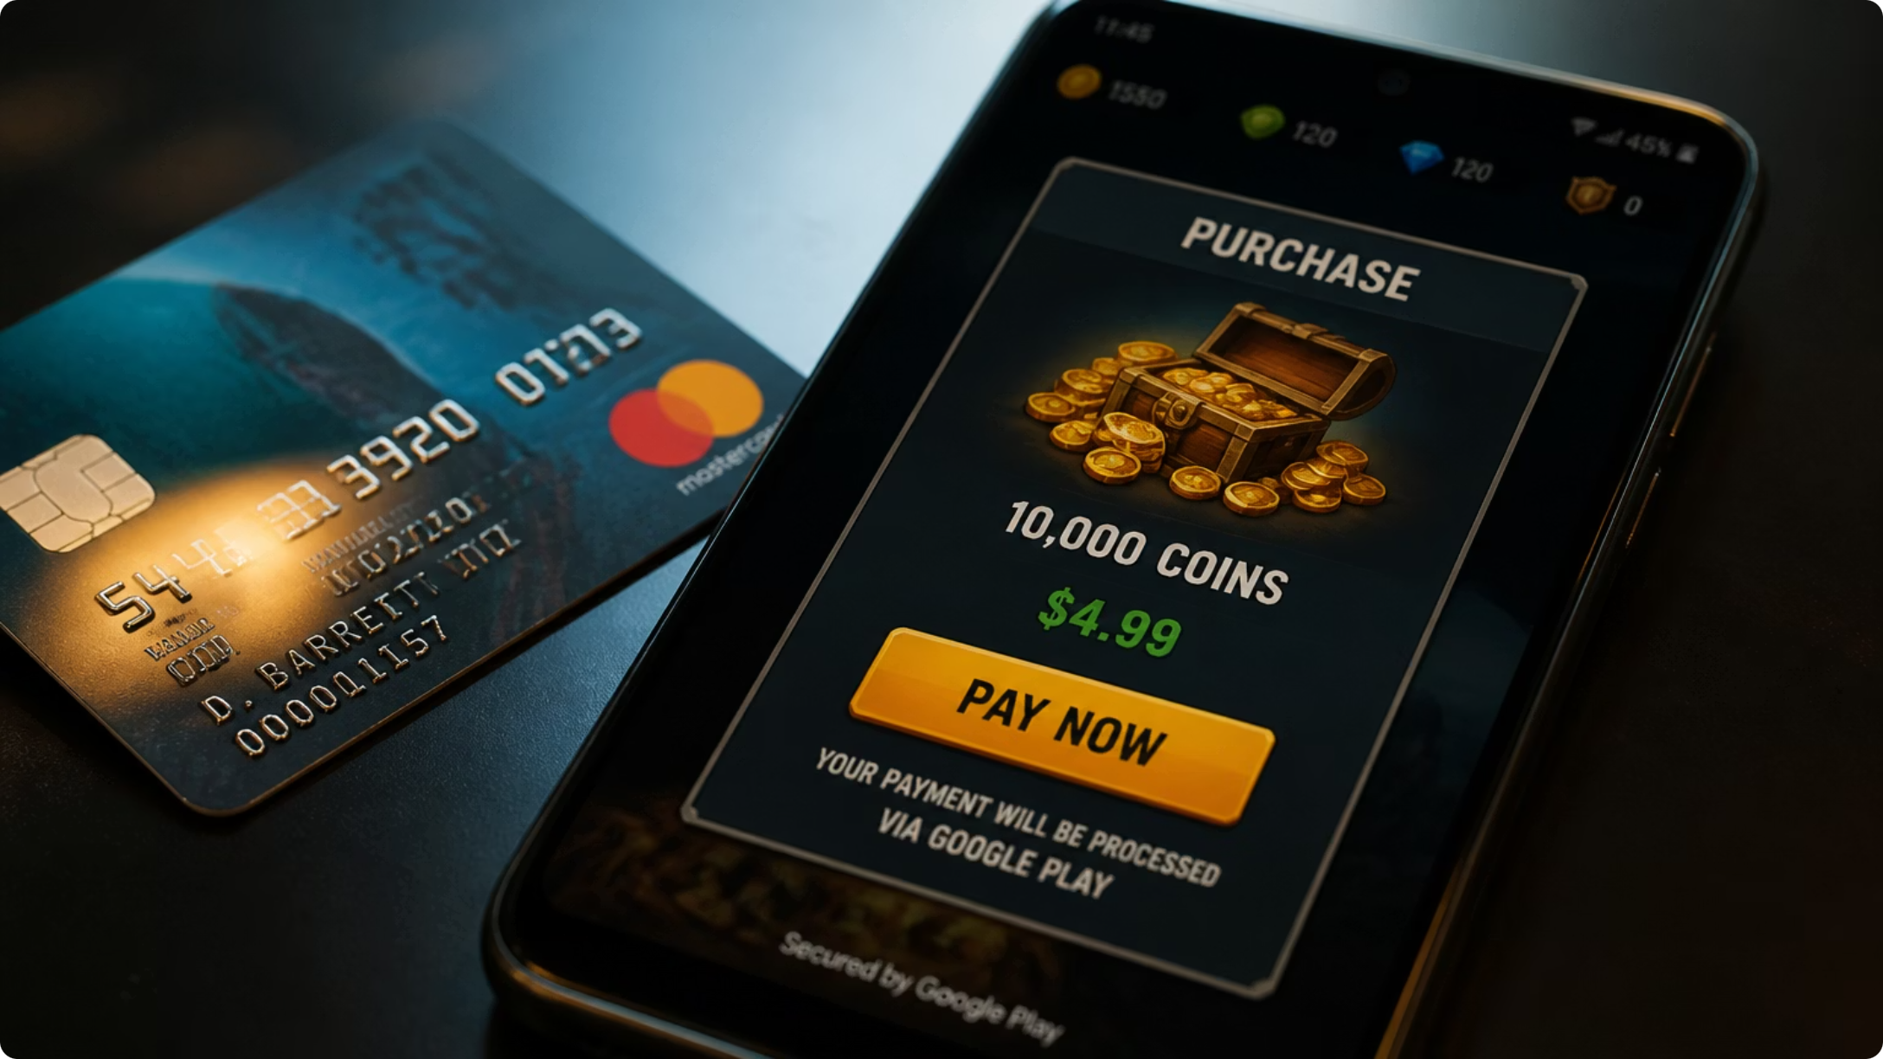
Внутриигровые покупки и карты родителей
Строгий запрет
Категорически запрещено без разрешения родителей брать их банковские карты, вводить номера карт или коды из СМС для покупок в играх.
Скрытые траты
Случайное нажатие кнопки в игре может запустить автоматическое регулярное списание денег с мобильного баланса родителей — незаметно и без предупреждения.
Материал скачан с сайта 4urok.ru

Slide 8

Платные подписки и СМС-ловушки
Просьба
Ввод кода
Подписка
Суть обмана
Последствие
Вводя код из СМС, вы не проходите проверку — вы соглашаетесь на подключение дорогой скрытой подписки.
Каждый день с мобильного счёта вашей семьи будут незаметно списываться деньги за абсолютно бесполезные услуги.
Материал скачан с сайта 4urok.ru

Slide 9



Как понять, что устройство заражено?
Если вы недавно скачали файл из интернета и замечаете следующее — устройство, скорее всего, атаковано вирусом:
Перегрев и торможение
Всплывающая реклама
Быстрая разрядка
Гаджет работает медленно, зависает и сильно нагревается даже в режиме ожидания.
На экране сами по себе открываются окна с баннерами, рекламой или непонятными сайтами.
Батарея разряжается в несколько раз быстрее, чем обычно — вирус расходует ресурсы устройства.
Материал скачан с сайта 4urok.ru

Slide 10
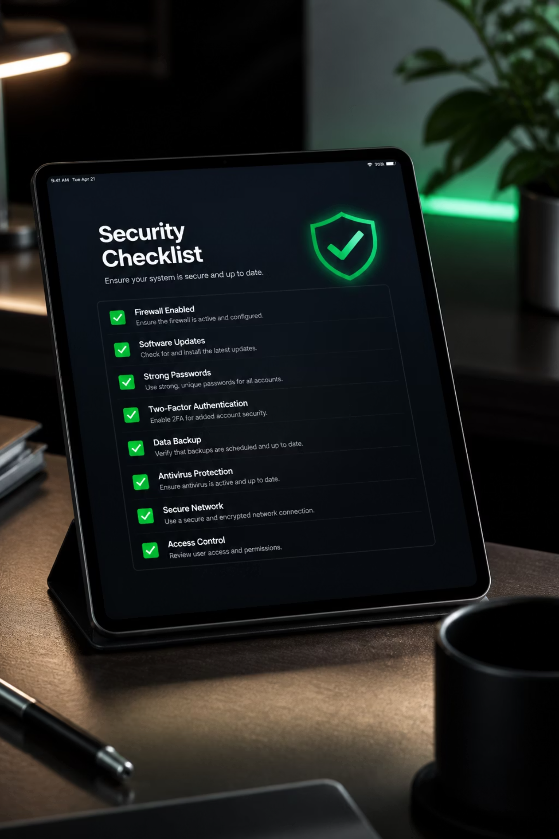


Главные правила безопасного скачивания
Только проверенные источники
1
Скачивайте игры и программы исключительно из RuStore.
Никаких «взломов» и читов
2
Не качайте моды и чит-программы с незнакомых сайтов и форумов.
Не вводите личные данные
3
Никогда не вводите номер телефона на страницах скачивания файлов.
Установите антивирус
4
Установите надёжную антивирусную программу и регулярно обновляйте её вместе с родителями.
Материал скачан с сайта 4urok.ru

Slide 11

Что делать при опасном скачивании?
Чёткий алгоритм экстренных действий при цифровой угрозе
Отключите интернет
Не открывайте файл
Сообщите родителям
Отключите интернет
Обратитесь к взрослым
Немедленно выключите Wi-Fi и мобильный интернет. Это остановит вирус и не даст ему передать ваши данные мошенникам.
Сразу покажите гаджет родителям. Они помогут запустить полную антивирусную проверку, удалить вредоносный файл и спасти данные.
Материал скачан с сайта 4urok.ru

Slide 12

Проверим знания
Ответьте на три важных вопроса по теме безопасных скачиваний:
1
Официальный магазин
Какая платформа в России является официальной и безопасной для установки мобильных приложений на Android?
2
Опасность «взломов»
В чём заключается главная опасность «взломанных» версий популярных игр со сторонних сайтов?
3
Первый шаг при заражении
Какое действие необходимо выполнить в первую очередь, если вы заметили, что случайно скачали вирус?
Материал скачан с сайта 4urok.ru

